Slide 1
Отчет о деятельности Штаба студенческих отрядов КрасГМУ за 2021-2022 гг.
Начальник управления по воспитательной,
внеучебной и социальной работе
Моргун Андрей Васильевич

Slide 2
Состав штаба
Командир – Понифадова Софья Александровна.
Комиссар – Баянова Виктория Евгеньевна.
Мастер штаба – Малицкий Егор Никитович.
Специалист штаба по медицинскому направлению – Беляева Мария Алексеевна.
Специалист штаба по творческому направлению – Окорочкова Алена Андреевна.
Руководитель пресс-центра штаба – Мамедова Лейла Гидаятовна.
Бойцы отрядов.

Slide 3
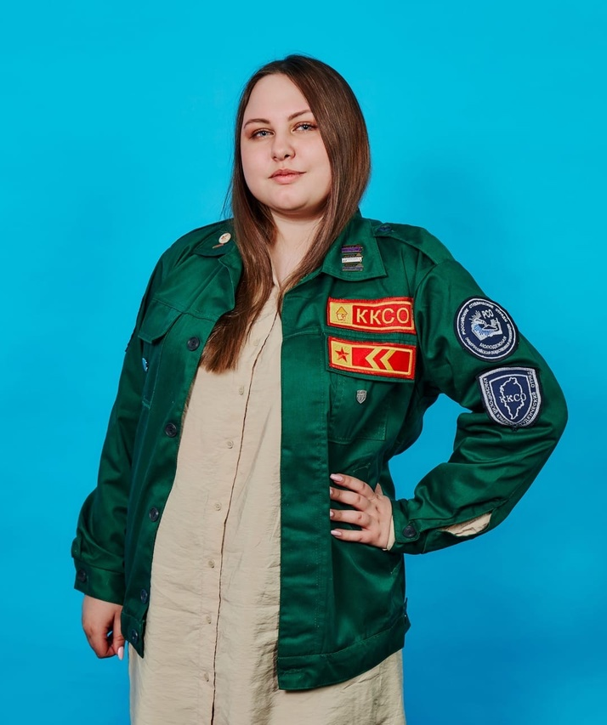
Понифадова Софья Александровна.
Экс-командир СПО «Ortus».
Лучший командир Штаба 2021 года.
2 место в краевом конкурсе «Лучший командир и комиссар».
Руководитель пресс-центра студенческих отрядов Красноярского края.
Член пресс-центра студенческих отрядов Сибирского федерального округа.
Организатор краевой школы пресс-центров студенческих отрядов Красноярского края.

Slide 4
Отряды
Педагогический отряд «Ortus»
Сервисный отряд «Ника»
Строительный отряд «Всенародная стройка» им. М.Н. Цукановой
Строительный отряд «Конунг»
Медицинский отряд «Panacea» им. А.А. Вишневского
Медицинский отряд «Служба Оперативного Спасения»
Медицинский отряд «Артемида»
Медицинский отряд «Аспирин»
Медицинский отряд «Стражи»
Медицинский отряд «ДНК»

Slide 5
Деятельность действующих отрядов штаба

Slide 6
Объекты
КрасГМУ.
База отдыха «Озеро Шира», база отдыха «Поселок странников» (о. Шира).
ДОЛ «Тесь-1», «Лесной», «Сосновый бор», «Космос», «Крылья-Запад», ВДЦ «Орленок», ДОЛСТ «Нива», г. Геленджик.
Международная студенческая стройка «Север» (Якутия).
КГБУЗ КККЦОМД,
КМБСМП им. Н.С. Карповича,
ООО «Аптека от склада»,
Красноярская городская поликлиника №14, КМДБ №4,
ФКУ Исправительная колония № 22 ГУФСИН России по Красноярскому краю.
Клиническая больница №20 им. И.С. Берзона,
Краевая клиническая больница.

Slide 7
Мероприятия
Участие в организации Творческого Фестиваля среди студенческих отрядов Красноярского края.
Участие в организации XVII и XVIII Слетов ККСО.
Организация и проведение школы отрядного медика для студенческих отрядов Красноярского края.
Организация и проведение Школы командных составов на уровне вуза и края, для подготовки руководителей отрядов.
Организация военно-патриотической игры «Зарница» в КрасГМУ (совместно с объединением «Мёд» и профсоюзом).
Организация и проведение открытого межотрядного мероприятия «Логика бойца».
Сбор мукулатуры.
Уборка памятников бойцов Великой Отечественной Войны.
Проведение открытого мероприятия среди студенческих отрядов – литературный вечер «Послушайте…».

Slide 8
Волонтерская деятельность
Волонтеры вузовских мероприятий: Стратегическая сессия, КрасГМУФЕСТ, спортивные состязания среди медицинских вузов по плаванию и теннису.
Волонтеры на городских, краевых и федеральных мероприятиях: Дельфийские игры, концертные программы от Красноярской филармонии, площадки «Большая перемена», военно-патриотическая игра «Патриот».
Флагоносцы на краевых мероприятиях.
Донорство.
Акция «Подай лапу помощи», «Килограмм каши».
Волонтеры в приюте для животных «Алькин Дом».
Первичная обработка вещей для благотворительного пункта «Круговорот».
Просветительской работы по оказанию первой помощи в школах, вузах и ссузах г. Красноярска.

Slide 9
Достижения
Лучший строительный студенческий отряд Красноярского регионального отделения 2021 года.
Лучший медицинский студенческий отряд Красноярского края 2021 года.
Специальный приз в Творческом Фестивале студенческих отрядов Красноярского края в номинации «Малая форма».
XVIII Cлёт студенческих отрядов Красноярского края
I место в конкурсах:
Бой подушками,
Метание бревна,
Бортовой журнал
III место:
Военно-патриотическая игра «Зарница»,
Конкурс «Видеоклип»,
Конкурс «Мода»,
Фотоконкурс

Slide 10
Спасибо за внимание!

